Slide 1

组会汇报
汇报人：张淳
导 师：饶 莹（教授）
陈 涛
日 期：2023年 8月 17日

Slide 2
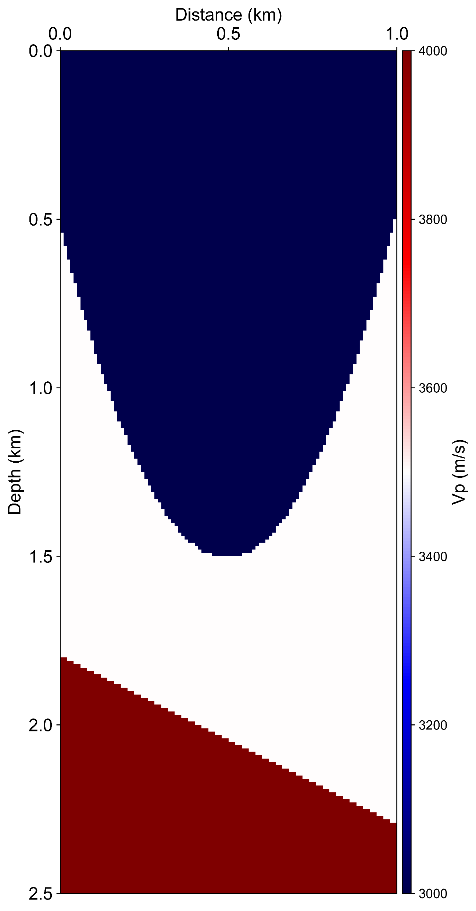
皮尔逊相关系数 （复杂层状模型）
Notes:
1500
500
低速曾
换速度 高速层
100m 不拓的

Slide 3
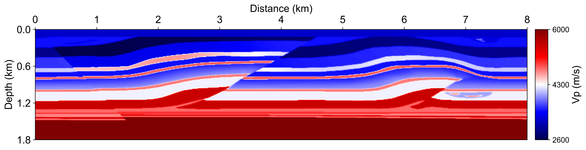
皮尔逊相关系数 （overthrust模型）

Slide 4
均方根误差
复杂层状
降速层 | 100层 | 50层 | 25层 | 10层 | 5层
3000 | 1.4927E+03 | 1.5108E+03 | 1.5648E+03 | 1.4962E+03 | 3.1566E+03
2000 | 1.3579E+03 | 1.3895E+03 | 1.6173E+03 | 1.5393E+03 | 5.4266E+03
1000 | 1.3773E+03 | 1.8058E+03 | 2.1843E+03 | 5.5198E+03 | 6.9939E+04
500 | 2.4834E+03 | 3.1749E+03 | 7.9737E+03 | 1.6434E+04 | 4.1092E+06
100 | 4.7061E+03 | 5.8333E+03 | 9.2145E+03 | 3.7612E+04 | 3.0713E+07
复杂层状
匀速层 | 100层 | 50层 | 25层 | 10层 | 5层
4000 | 1.5282E+03 | 1.4873E+03 | 1.4734E+03 | 1.4649E+03 | 1.4507E+03
4100 | 1.5414E+03 | 1.4970E+03 | 1.4815E+03 | 1.4791E+03 | 1.4614E+03
3900 | 1.5481E+03 | 1.5101E+03 | 1.4894E+03 | 1.4809E+03 | 1.5047E+03
4500 | 1.8291E+03 | 1.7418E+03 | 1.6584E+03 | 1.6974E+03 | 2.1109E+03
3500 | 1.8761E+03 | 1.8173E+03 | 1.7407E+03 | 1.7139E+03 | 2.5669E+03
5000 | 2.6540E+03 | 2.4545E+03 | 2.3361E+03 | 2.6852E+03 | 4.0711E+03
3000 | 2.8576E+03 | 2.6970E+03 | 2.5363E+03 | 2.7489E+03 | 5.4361E+03

Slide 6
(1983 黄荣樽)
（ 1998 石油大学组合弹簧模型）

